Slide 1

同学们，你们读过这本书吗？谁能说说这本书的大概内容？

Slide 2
一个不爱学习、喜欢搞恶作剧的顽皮孩子尼尔斯，被小妖精用魔法变成了一个小人。他骑在他家的大白鹅背上，进行了一次神奇而又魔幻的长途旅行。你想知道尼尔斯经历了哪些有趣而又不可思议的事情吗？让我们走进课文，同他一起去历险吧！

Slide 3
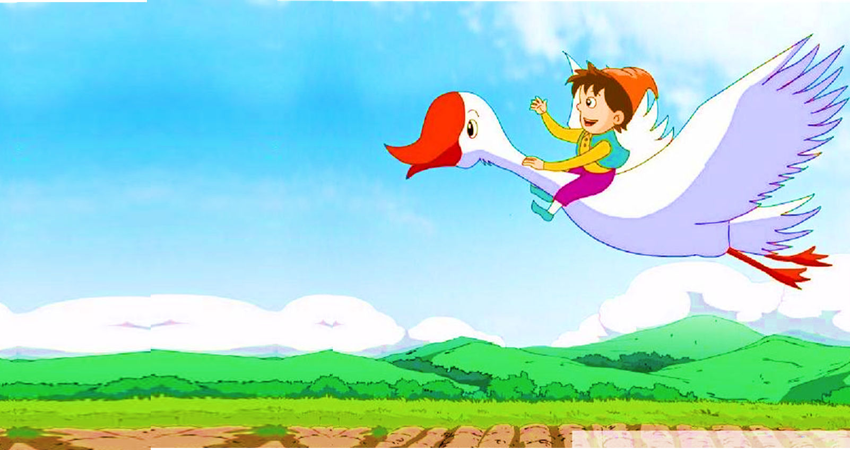
语文 六年级 下册
6 骑鹅旅行记（节选）

Slide 4
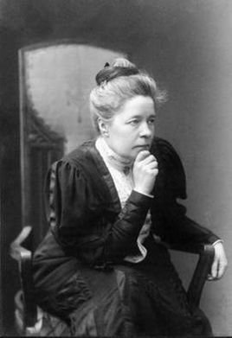
塞尔玛·拉格洛芙，瑞典女作家，1909年诺贝尔文学奖获得者。《尼尔斯骑鹅旅行记》是其代表作，也是一部与《王尔德童话》和《安徒生童话》齐名、享誉世界的儿童小说。

Slide 5



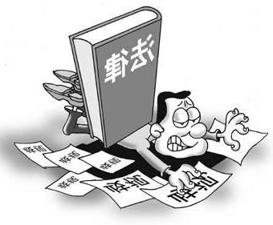
朗读课文 扫清障碍
词语解释
无济于事：对事情没有什么帮助或益处。文中指男孩光站在那没有什么用处。
在法律面前,一切头衔都无济于事。

Slide 6
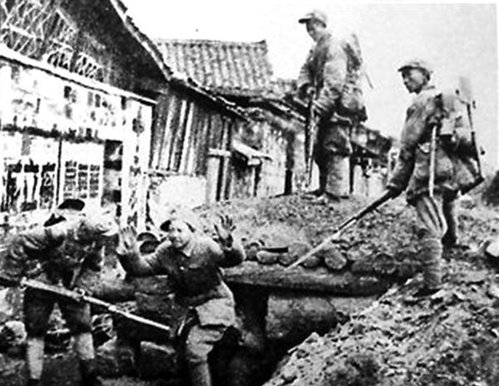
乌合之众：像暂时聚合的一群乌鸦。比喻临时杂凑的、毫无组织纪律的一群人。本课指男孩骂那些鸡。
这些土匪是一群乌合之众,不堪一击。

Slide 7
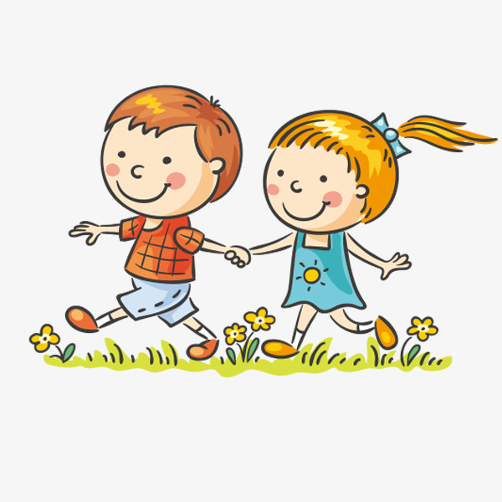
得意扬扬：形容非常得意的样子。本课指猫得意地念经。
瞧他俩得意扬扬的样子,也不知遇到了什么高兴的事。

Slide 8
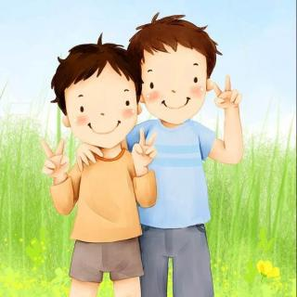
垂头丧气：神情沮丧。形容因失败或不顺利而情绪低落、萎蘼不振的样子。本课指男孩情绪低落地从牛棚里走出来。
朋友是在你垂头丧气时安慰你的人,朋友是借给你肩膀痛哭的人。

Slide 9
示弱：表示自己软弱，不敢同对方较量。
跃跃欲试：跃跃，急于要行动的样子；欲，要。形容急切地想试试。
九牛二虎之力：九头牛与两只虎的力气的相加。形容很大的力量。

Slide 10

整体感知
自由读课文，说一说男孩都欺负过哪些动物？
小精灵、鸡鹅、大黑猫和母牛们。

Slide 11
男孩是做什么的？他的名字是什么？你从哪里知道的？
放鹅娃尼尔斯·豪尔耶松
他一看见男孩就叫了起来：“叽叽，叽叽，快看放鹅娃尼尔斯！快看拇指大的小人儿!快看拇指大的小人儿尼尔斯•豪尔耶松!”

Slide 12


互动课堂
再次读课文，交流故事情节：小男孩尼尔斯变成小狐仙之后，他的世界发生了什么变化。

Slide 13
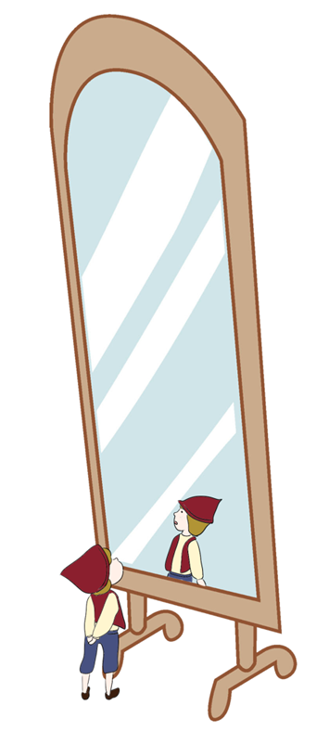
他变得很小很小
男孩简直不敢相信他会变成小狐仙。
他那淡黄的头发、鼻子上的雀斑、皮裤和袜子上的补丁都和过去一模一样，只不过变得很小很小罢了。

Slide 14
“快看拇指大的小人儿尼尔斯•豪尔耶松!”
只有拇指般
男孩尼尔斯变成了一个 ，
的小狐仙。
大小

Slide 15
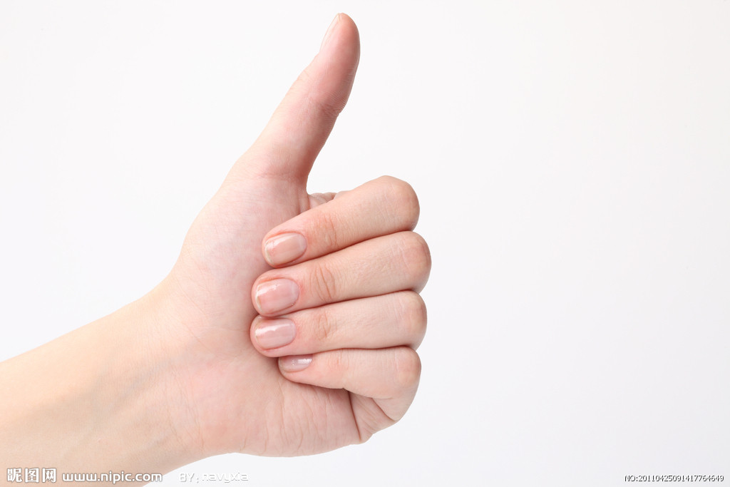
天啊，我竟然变得这么小！

Slide 16
他受到动物们的威胁、憎恶和攻击
整群鸡都跑到他身边，站在他周围叫着：“咕咕咕，你活该！咕咕咕，你活该！”
尼尔斯被鸡群憎恶、嘲笑

Slide 17
男孩感觉到猫的爪子穿过他的背心和衬衣，刺进了他的肉皮，锋利的犬牙触到了他的咽喉。他拼命地喊着救命。
尼尔斯受到猫的攻击和威胁

Slide 18
牛棚里只有三头牛。但男孩进去的时候，却是吼声四起，一片混乱，听起来至少是三十头。
牛群对尼尔斯怨声载道

Slide 19
认真读课文5~10自然段，交流故事情节：：变小的尼尔斯为什么遭到鸡群的嘲笑？

Slide 20
门廊外面的地板上有一只麻雀在跳来跳去。他一看见男孩就叫了起来：“叽叽，叽叽，快看放鹅娃尼尔斯！快看拇指大的小人儿!快看拇指大的小人儿尼尔斯•豪尔耶松!”
三个“快看”表现了麻雀的惊异和嘲笑，麻雀的叫声吸引了鸡鹅。

Slide 21
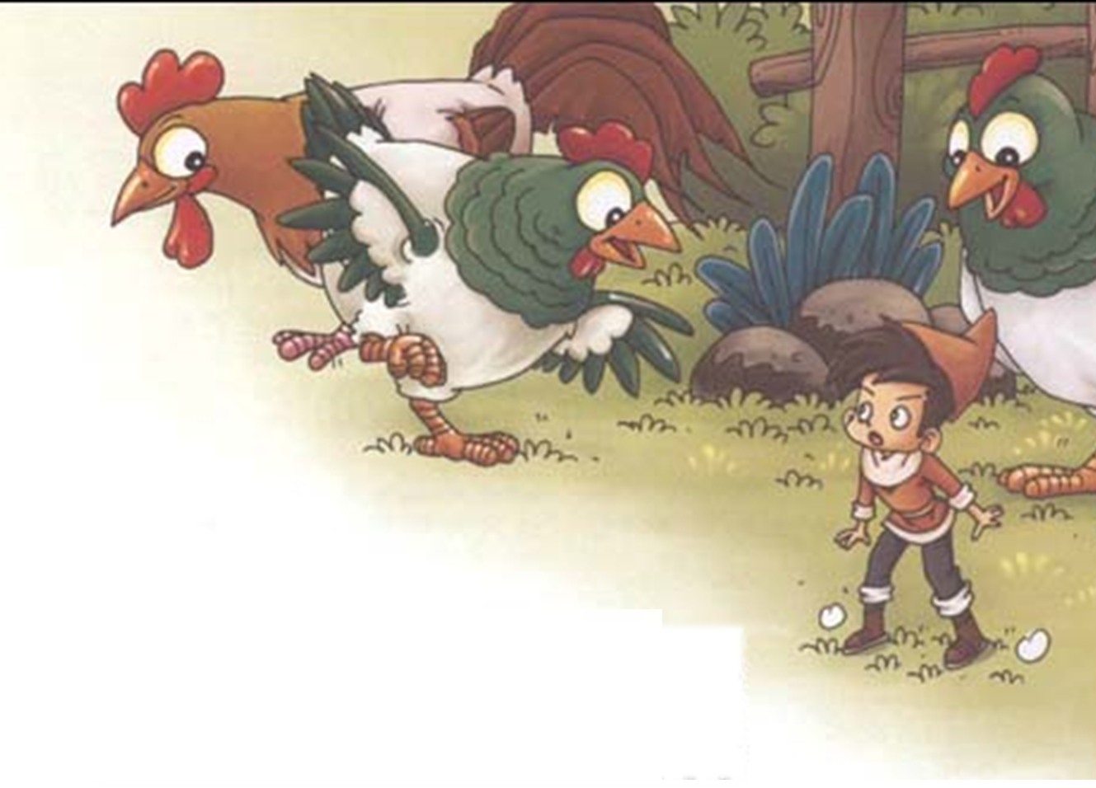
你活该！你活该！
他活该，咯咯里咕，他扯过我的鸡冠!
住嘴！你们这些乌合之众。
在释放对男孩的不满

Slide 22
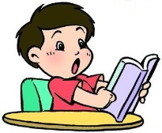
朗读指导
男孩变小了，那些曾经受他欺负的鸡群可算有出气的机会了，想一想应该用什么语气去读！
用比较尖利的嗓音去读，读出解气的语气。
特别是读到“你活该”三个字时。
···
带着这种语气读一读6-9自然段。

Slide 23
那些鸡在尼尔斯后面追着叫着，都快把他的耳朵吵聋了，他是怎样摆脱鸡群的呢？

Slide 24
如果不是家里养的那只猫走了出来，他是怎么也溜不掉的。他们一看见猫便住了嘴，装着聚精会神的样子在地上刨虫子吃。
鸡群也是欺软怕硬

Slide 25
近义词
欺善怕恶
欺软怕硬
畏强欺弱
怯大压小

Slide 26
认真读课文11~22自然段，交流故事情节：男孩向黑猫询问小狐仙的下落，为什么又遭到大黑猫的羞辱？

Slide 27
亲爱的猫咪，院子里各个角落和暗洞你不是都很熟悉吗?请你告诉我，在哪里能找到小狐仙？
我知道小狐仙住在什么地方，但是这并不等于说我愿意告诉你。
要我帮你的忙?是不是因为你经常揪我的尾巴?
怎么着?我还要揪你的尾巴!
亲爱的猫咪，你可得帮我的忙啊! 你没看见他把我变成什么样子了吗?

Slide 28
他全身的毛都竖了起来，拱起腰，伸直了腿，四脚抓地，尾巴变得粗而短，两耳朝后，嘴里嘶叫着，瞪大的眼睛冒着火星。
表现出大黑猫对男孩的愤怒和凶狠。

Slide 29
男孩没有害怕，平时欺负猫习惯了
男孩对猫并不示弱，反而向前逼近了一步。这时猫突然一跃，径直朝他扑了过去，把他摔倒在地，跳到他身上，前爪按住他的胸口，对着他的咽喉张开了大嘴。
大黑猫动作迅猛，很凶狠

Slide 30
男孩完全处于下风，他害怕了
男孩感觉到猫的爪子穿过他的背心和衬衣，刺进了他的肉皮，锋利的犬牙触到了他的咽喉上。他拼命地喊着救命。
可是一个人也没有来。他断定，他死亡的时刻到了。正在这时，他又觉得猫把爪子收了回去，松开了他的喉咙。
平时男孩坏事做太多，现在没有一个人愿意帮他
猫放过了他

Slide 31
救命！救命……我要死了吗？

Slide 32
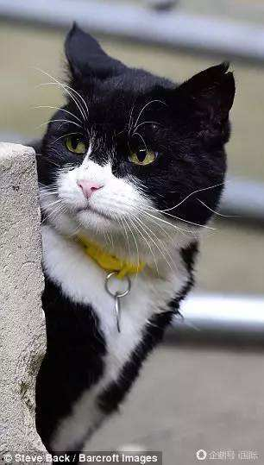
好了，这回够了，看在女主人的面子上，这次我饶了你。我只想让你知道，咱们俩现在究竟谁厉害。
大黑猫看在女主人的面子上还是放过了男孩

Slide 33
默读课文23~29自然段，交流故事情节：牛群是怎样控诉男孩的？

Slide 34
牛棚里只有三头牛。但男孩进去的时候，却是吼声四起，一片混乱，听起来至少是三十头。
怨声载道

Slide 35
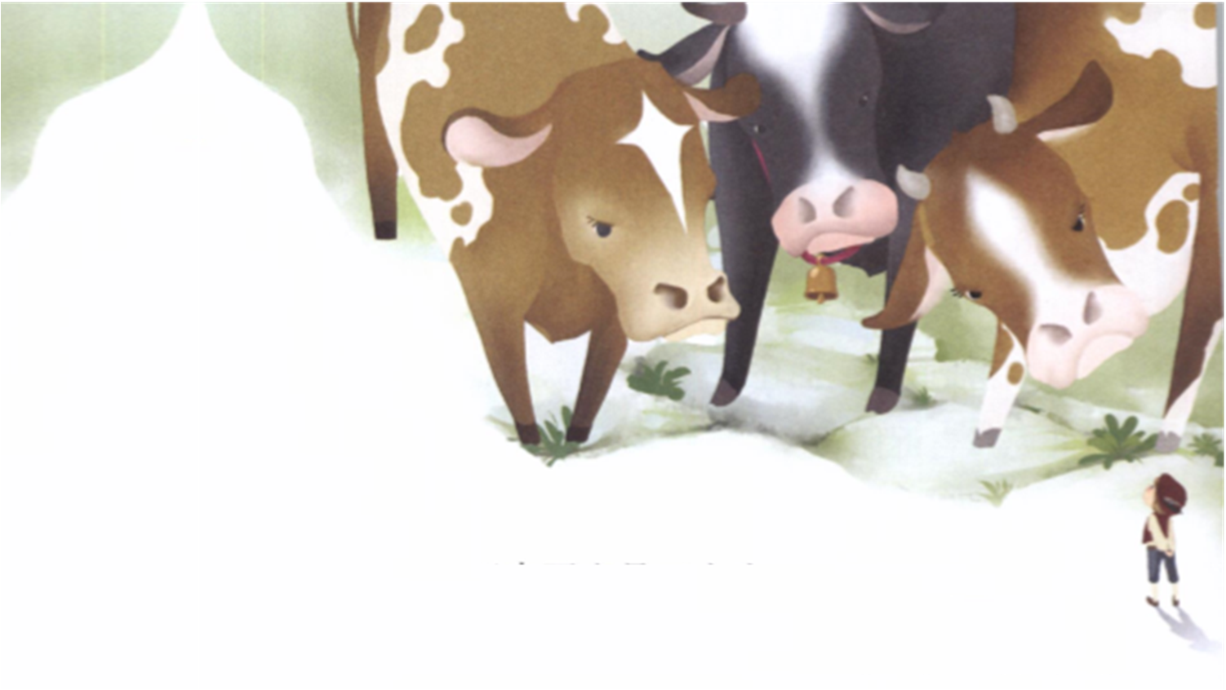
牛的控诉
你过来，我给你一蹄子，让你永远不能忘记!
你过来，我要让你在我的角上跳舞。
你过来，我也叫你尝尝去年夏天你经常用木鞋打我的滋味!

Slide 36
牛的控诉
你太不像话了
你过来，你曾经把马蜂放进我的耳朵，现在我要报仇。
你过来，你做的事都应该遭报应了。你曾多次从你母亲腿下抽走她挤奶时坐的小凳，你多次在你母亲提着奶桶走过时伸脚绊倒她,你多次气得她站在这里流眼泪!

Slide 37
尼尔斯以前经常欺负和捉弄鸡鹅、猫、牛群等动物们，变成小狐仙后却受到了他们的威胁、憎恶和攻击，整个世界发生了翻天覆地的变化。

Slide 38
读后面的部分，联系前文：你认为尼尔斯是一个怎样的孩子？你从哪里看出来的？一起交流。

Slide 39
能认识到自己的错误，知错就改
说着，猫就走开了，看上去像他来的时候一样温柔和善。男孩羞得连一句话也说不出来，赶紧溜到牛棚里去找小狐仙了。
认识到了自己平时的错误，很羞愧

Slide 40
男孩想对她们说，过去他对她们不好，现在后悔了，只要告诉他小狐仙在哪里，以后他就再也不捣蛋了。但是牛都不听他说话。她们吵闹得非常凶，他真担心哪头牛会挣断缰绳，所以他觉得还是趁早溜掉为妙。
认识到自己的错误，心中懊悔又害怕

Slide 41
美好的景物和男孩的心情形成鲜明对比
这天天气好极了。水渠里流水潺潺，树上嫩芽满枝，小鸟在耳边欢唱。而他却坐在那里十分难过。再也没有什么东西能引起他的兴致。

Slide 42
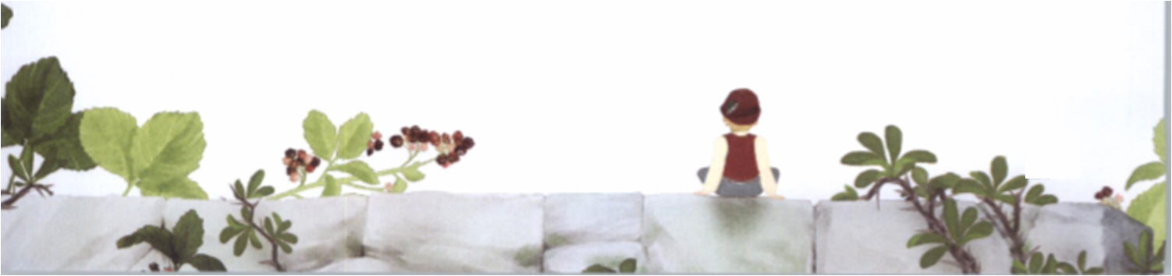
我原来怎么这么坏，我太不对了，唉！

Slide 43
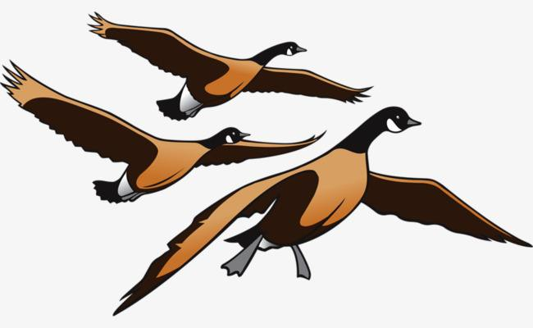
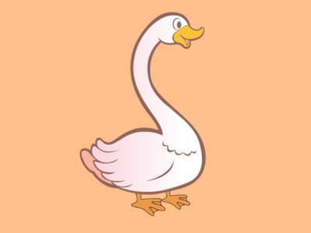
善良、有爱心
跟我们来吧！跟我们来吧！现在飞向高山！
我们在这里生活得很好！我们在这里生活得很好！
再过来一群我就跟着他们飞走。等一等！等一等！我就来。

Slide 44
男孩坐在围墙上，这一切都听得一清二楚。“如果这只大雄鹅飞走，可是一个很大的损失，”他想，“父母从教堂回来时，发现雄鹅不见了，他们会伤心的。”
男孩在转变，已经学会为家人着想，开始关心父母

Slide 45
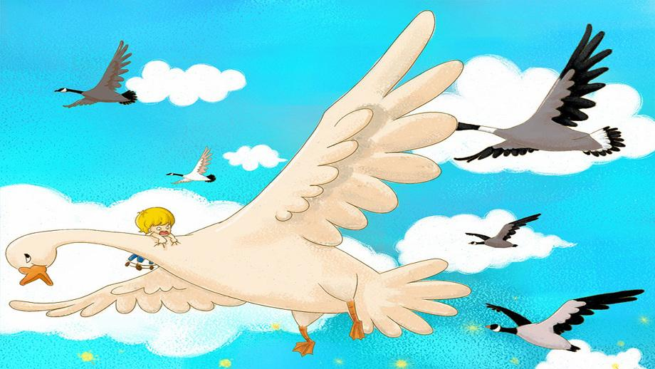
勇敢顽强
想阻止已经来不及
恰恰就在这一瞬间，雄鹅学会了怎样腾空而起。他来不及抖掉男孩就飞向了天空。

Slide 46
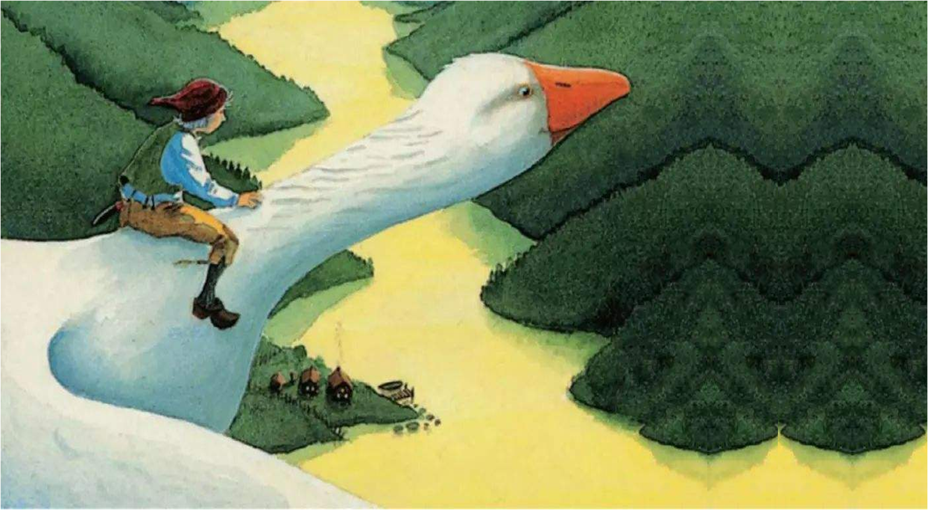
雄鹅飞得那么快，男孩都感到头晕目眩了。等他想到应该放开雄鹅的脖子时，已经到了高空。如果他现在一松手，肯定会掉到地上摔死。

Slide 47
要想舒服一点儿，他唯一能做的就是设法爬到鹅背上去。他费了九牛二虎之力总算爬了上去。然而要在翅膀中间光滑的脊背上坐稳，也不是一件容易的事，何况翅膀还在不停地扇动。为了不滑下来，他不得不用两只手紧紧地抓住雄鹅的羽毛。
男孩变得很勇敢和顽强

Slide 48
尼尔斯原来经常欺负虐待动物，后来被小狐仙算计，遭到了“报应”，在寻找小狐仙的过程中，他认识到自己原来的错误，决心改过，变得勇敢和顽强。

Slide 49
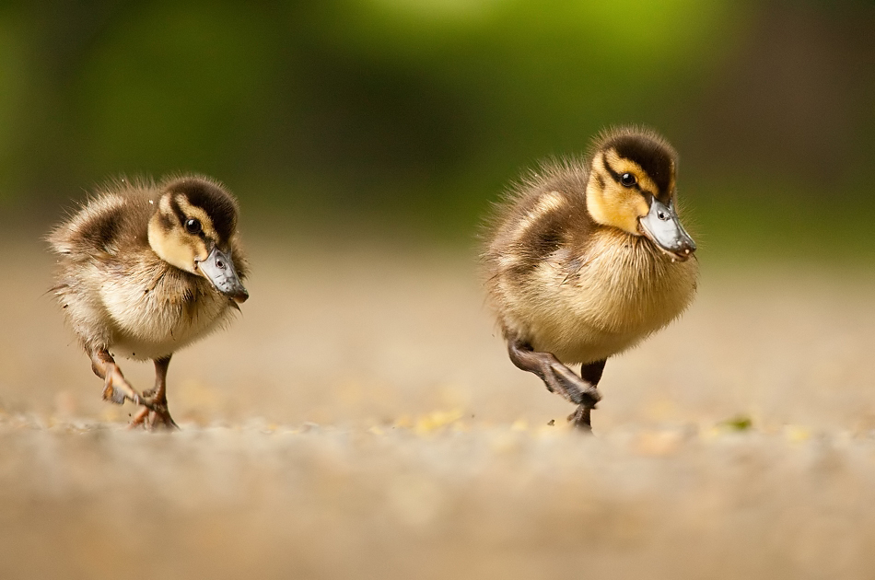
想一想：平时你有没有欺负小动物的时候，如果有，以后应该怎么做？

Slide 50

结构梳理
变成小狐仙
骑
鹅
旅
行
记
鸡鹅的嘲笑
做坏事
遭报应
男孩的遭遇
猫的羞辱
牛群的控诉
飞向蓝天

Slide 51

主题概括
课文讲述了尼尔斯被小精灵变成小狐仙，先后遭到鸡群嘲笑、大黑猫的羞辱、牛群的控诉以及随着雄鹅飞向蓝天的故事，文中的尼尔斯是一个调皮捣蛋、冲动莽撞、屡犯错误的少年，在经历动物们的报复以后认识到做坏事要遭到报应的道理后，逐渐转变成为一个热爱家庭，关爱他人的好少年。

Slide 52

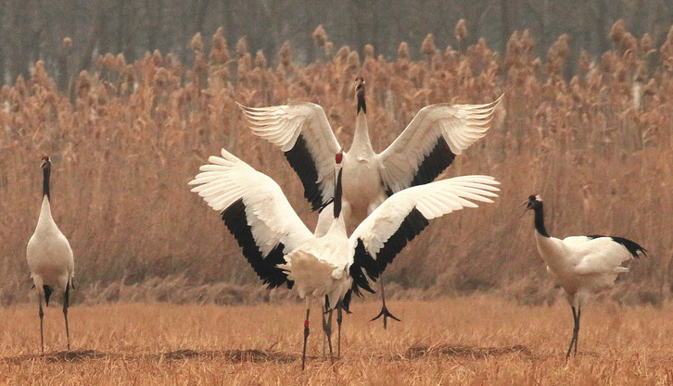
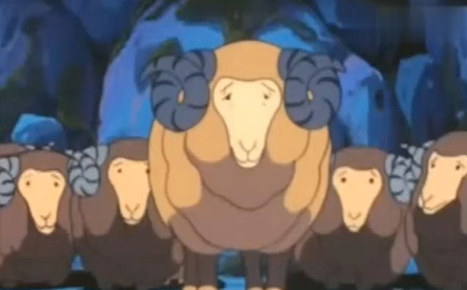
拓展延伸
《骑鹅旅行记》中还有许多有趣的故事。观察下面的插图，猜猜它讲述怎样的神奇？
鹤之舞表演大会
地狱谷的羊群

Slide 53
课下读一读《骑鹅旅行记》中“大海中的白银”全文。写一写读书心得，做成手抄报张贴在教室里。

Slide 54
课堂演练
一、把下面的句子改写成反问句。
如果这只大雄鹅飞走，可是一个很大的损失。
如果这只大雄鹅飞走，难道不是一个很大的损失吗？

Slide 55
二、以前的尼尔斯经常虐待动物，捉弄妈妈，根据课文内容说一说：他变成小狐仙后他遭到了怎样的“报应”？
（1）尼尔斯遭到了鸡群的嘲笑与讽刺；
（2）尼尔斯遭到了大黑猫的漠视与羞辱；
（3）尼尔斯遭到了牛群的控诉与指责。

Slide 56
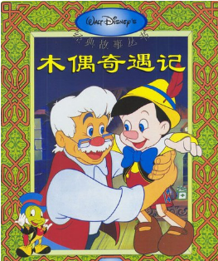
三、推荐阅读。
《木偶奇遇记》
一个贪玩、不听话，还经常撒谎的小木偶，在经过一系列的历险和小仙女的指点后，变成了一个乖巧、听话、孝顺的好孩子的匹诺曹……

